Slide 1

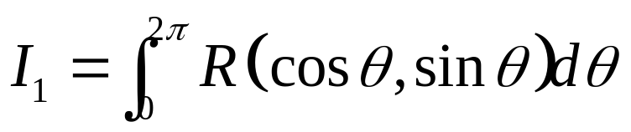
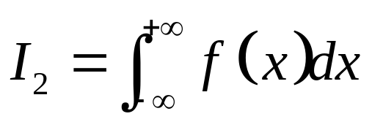
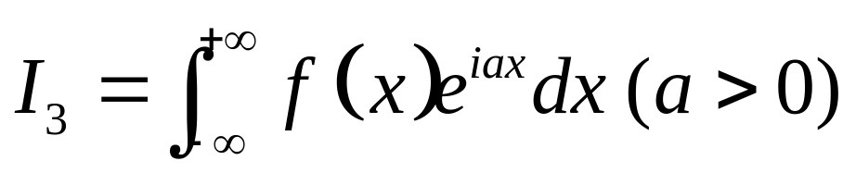
§5-3 留数在定积分计算中的应用
一、形如 的积分
二、形如 的积分
三、形如 的积分

Slide 2
思想方法 :
把定积分转化为一个复变函数
沿某条封闭路线的积分。
两个重要工作:
1) 被积函数的转化。
2) 积分区域的转化；

Slide 3
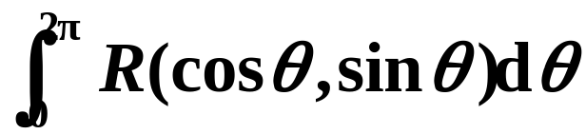
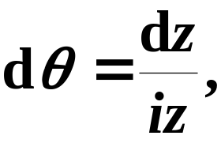


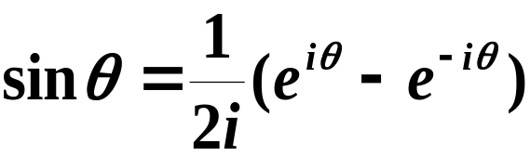
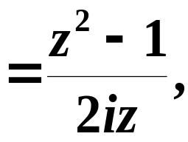
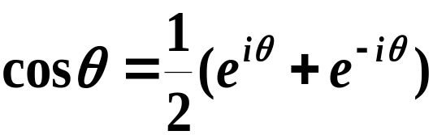
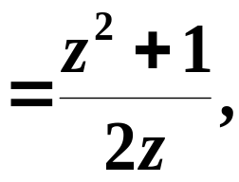



1 三角有理式 的积分
当
在
变化时,
z 沿单位圆周
的
正方向绕行一周.

Slide 4
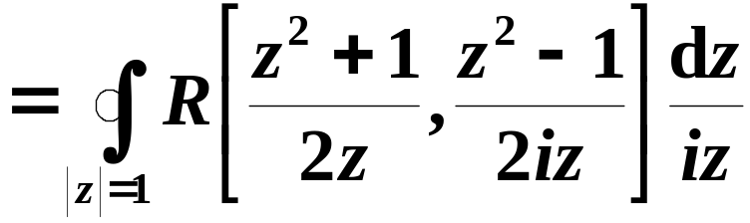
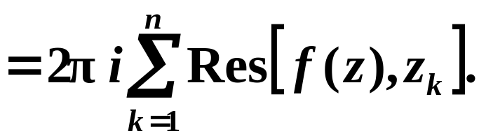
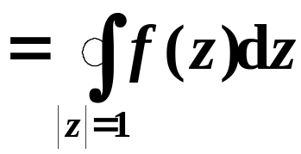
z的有理函数 , 且在
单位圆周上分母不
为零 , 满足留数定
理的条件 .
包围在单位圆周
内的诸孤立奇点.

Slide 5
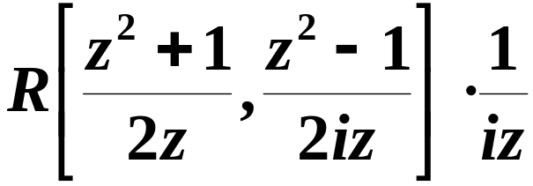

1. 被积函数的转化:
2. 积分区域的转化:
当
在
变化时,
z 沿单位圆周
的正方向绕行一周.

Slide 6
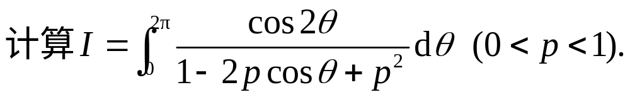


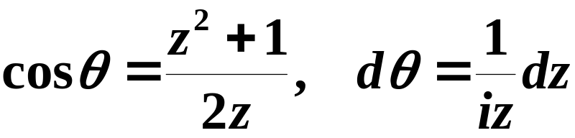
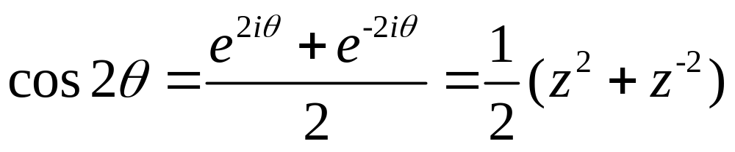
例 1
解
故积分有意义.

Slide 7
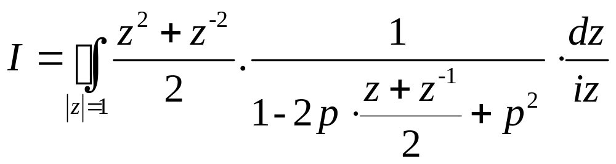
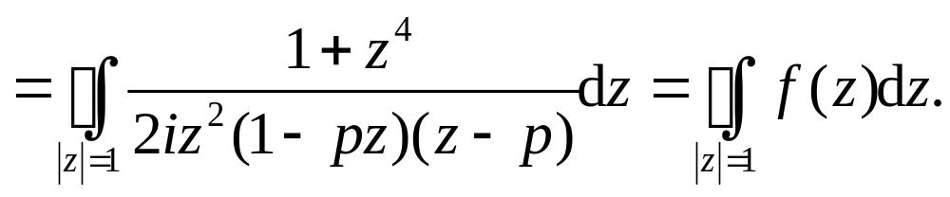
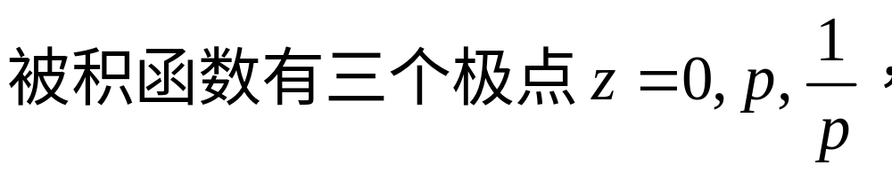
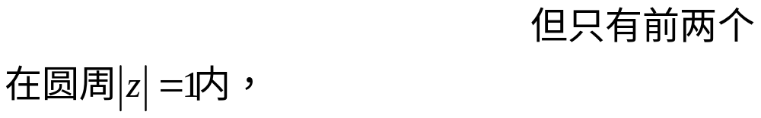
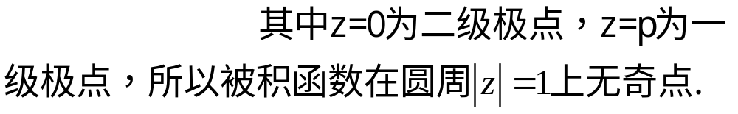

Slide 8
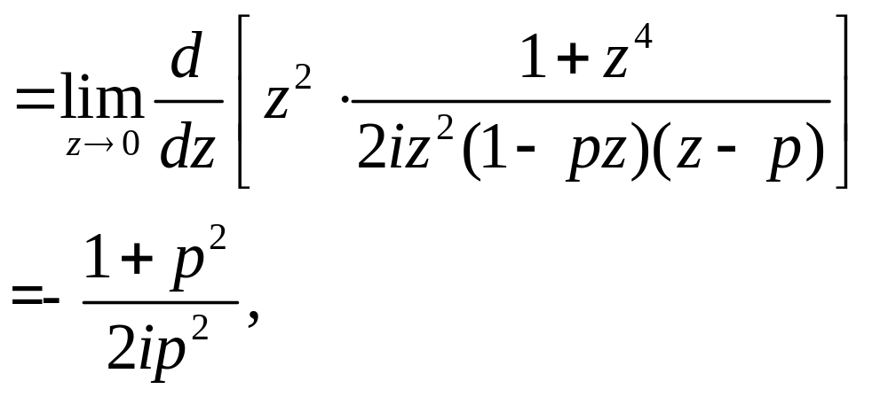

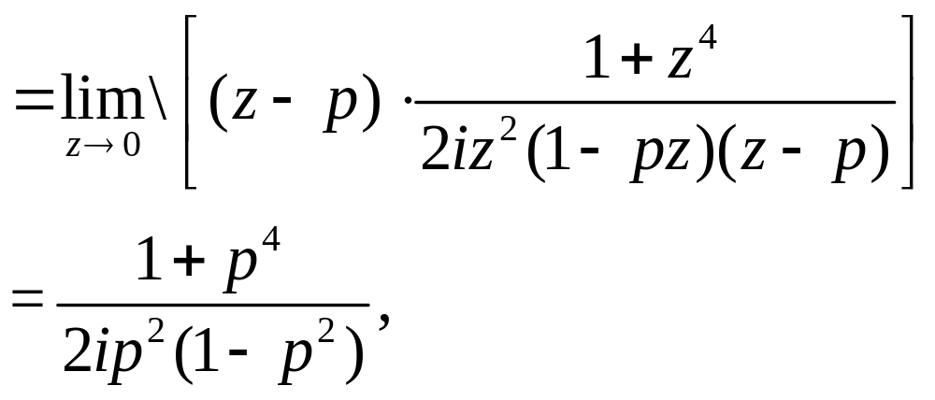

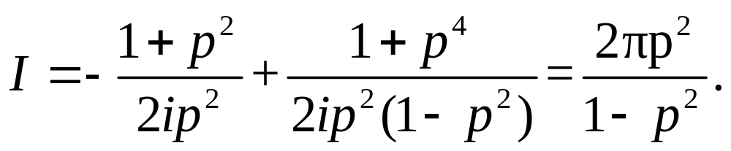
因此，根据留数定理

Slide 9
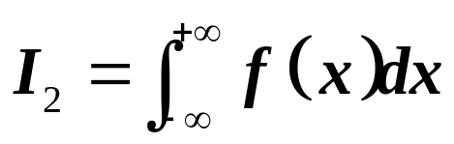
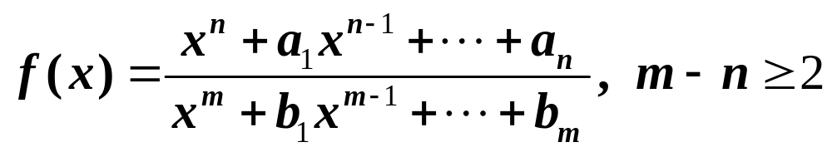
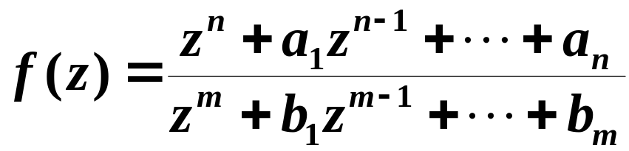
2. 有理函数的无穷积分，形如
其中
此时，我们设
积分存在要求:
f (x)是 x 的有理函数而分母的次
数至少比分子的次数高两次,
并且 f (z) 在实轴上
无孤立奇点.

Slide 10






补充曲线
(以原点为中心 , R 为半径的在
上半平面的半圆周),取R足够大，使 f (z) 所有的
y
在上半平面内的极点
都包在
. z₂
这积分路线内.
. z_{k}
. z₁
.
.
x
与
一起构成封闭曲线C , f (z)在C及其
内部(除去有限孤立奇点）处处解析.

Slide 11
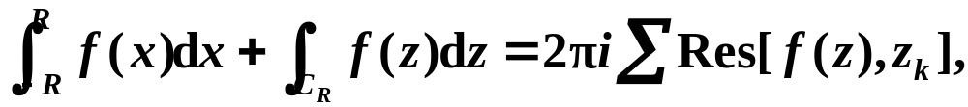
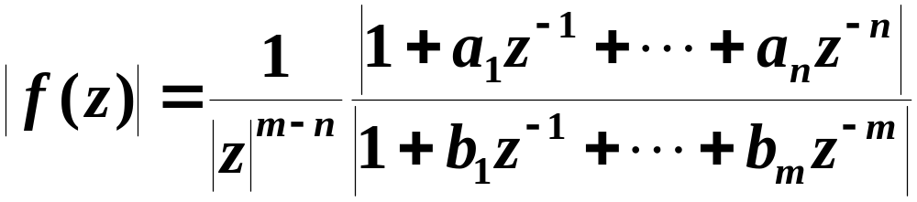
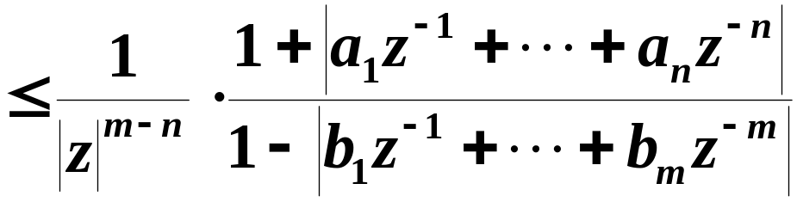

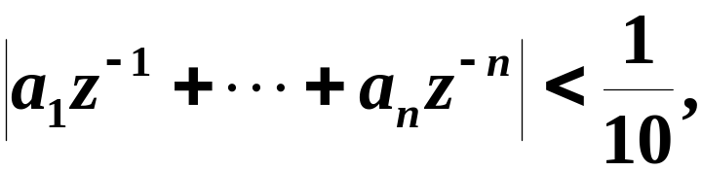
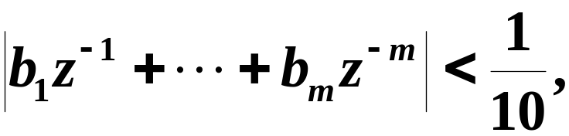
根据留数定理得 :
当 充分大时, 总可使

Slide 12

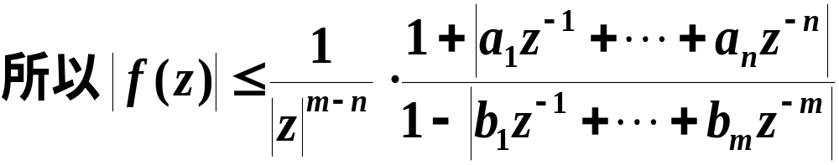
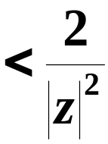
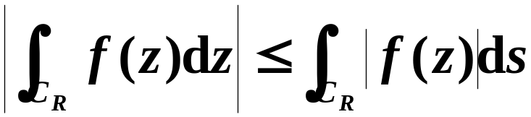
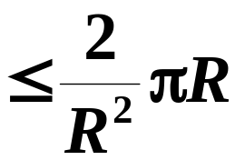
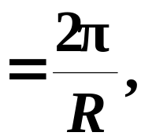
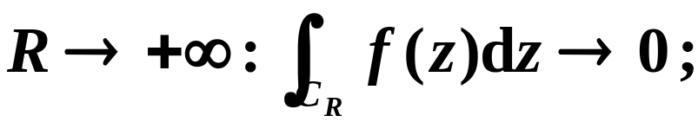
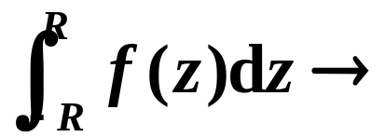
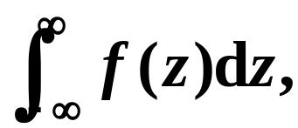
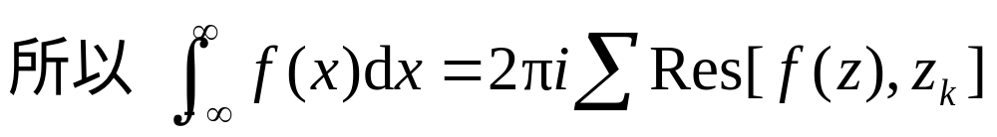

Slide 13
1. 被积函数的转化:
f (x)
f (z)
(当 z 在实轴上的区间内变动时 , f (z)=f (x) )
2. 积分区域的转化:
取一条连接区间两端的按段光滑曲线, 使与区间
一起构成一条封闭曲线, 并使 f (z) 在其内部除有
限孤立奇点外处处解析.
(此法常称为“围道积分法”)

Slide 14
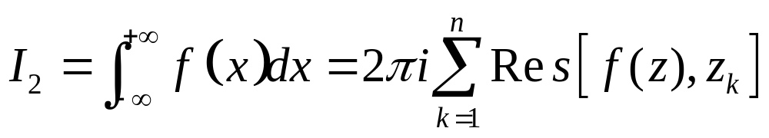
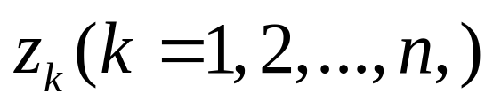
定理 有理函数f(x)＝P(x)/Q(x) ，若Q(x)的次数至少比P(x)的次数高两次，f(z)在实轴上无孤立奇点，则有
其中， 为f(z)在上半平面
内的所有极点.

Slide 15
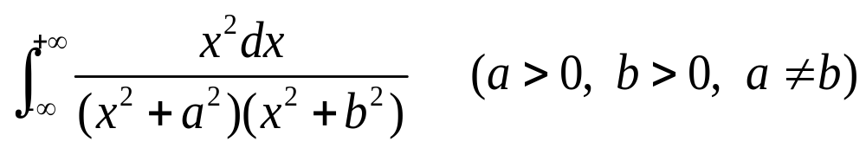
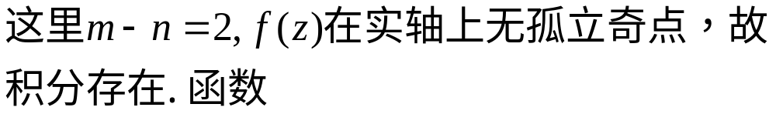
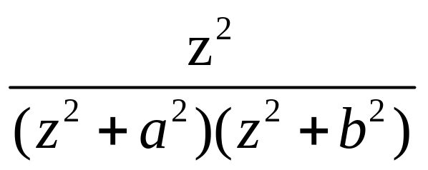
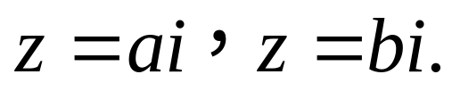
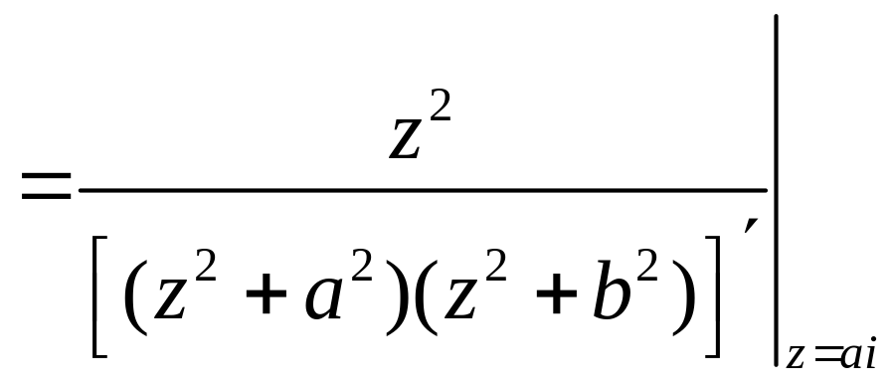
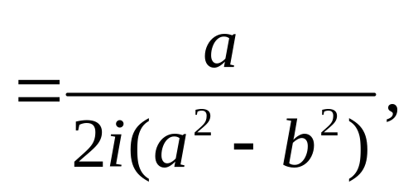

例2 计算积分
解
在上半平面有一级极点

Slide 16
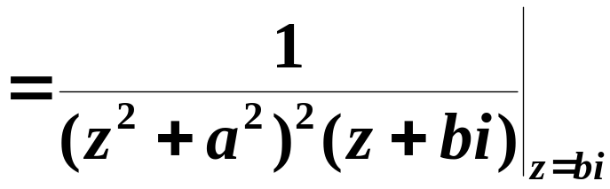





Slide 17
3 有理函数与三角函数乘积的积分
积分存在要求: f (x)是 x 的有理函数而分母的次
数至少比分子的次数高一次, 并且 f (z) 在实轴上
y
无孤立奇点.
同前一情形: 补充曲线
. z₂
. z₃
. z₁
与
一起构成封
.
.
x
闭曲线 C , 使 f (z) 所有的
在上半平面内的极点 都包在这积分路线内 .

Slide 18








由留数定理:

Slide 19







例3 计算积分
例3 计算积分
解
解
f(z)又在上半平面只有一级极点

Slide 20



注意 以上两种类型的积分中，被积函数 R(x)
在实轴上无孤立奇点.

Slide 21
重点与难点：
留数的计算与留数定理
留数定理在定积分计算上的应用

Slide 22


第五章内容提要
可去奇点
函数的零点与
极点的关系
孤立奇点
极点
本性奇点
留数
计算方法
留数定理
留数在定积分
计算中的应用

